Slide 1
柠檬手机公司销售管理系统
组长：刘宁宁
组员：侯欣榆 刘贤

Slide 2
产品概念
由于智能手机行业的快速发展，传统的手机管理系统已经不能适应该行业的发展的趋势，尤其是那些中小型自营的手机店家，还停留在记账等传统的管理模式上，不能高效，准确的提高销售营业额。该系统可以说是为中小型自营手机店家量身打造的。该系统可以合理划分，每款手机及其每款手机下各种型号的销售情况，每一天系统自动更新日销售情况，每一个月更新本月的销售情况，可以使店家清晰直观的看到每个月的销售情况，通过情况来制定营销计划。
先市面上有许多与该系统相似的手机管理系统，但是那些系统主要面对的对象是那些大型商家，很少或者是几乎没有适用于中小型手机商家的管理系统，该系统也有自己独特的方面，比如独立出售后部门，单独与客户直接联系，最直接的了解客户的使用情况。所以该系统在众多系统中还有一定的竞争实力的。

Slide 3
适用范围
本系统用于分析手机销售情况，主要管理几款国内手机各个类型的销售情况，以增强店家对于手机销售的情况了解。为满足本企业员工随时随地和多样化终端的系统访问需求，系统需支持支持大，中，小三种设备，并保证为上述设备访问系统提供完 备的功能和一致的体验。

Slide 4
产品功能
该系统包括以下功能模块
1.登录注销 6.角色管理
2.财务管理 7.员工管理
3.统计分析 8.客户管理
4.销售管理 9.产品管理
5.部门管理 10.售后管理
11.系统管理

Slide 5
功能特点
本系统的功能为基本功能操作，无需拥有太多系统操作经验，操作简便，易于上手。
本系统的功能基于thinkPHP架构实现，所有易于后期功能管理，以及后期向系统添加新功能等操作。

Slide 6
其他
运行要求
操作系统为Windows系统
本地需要Apache服务器
推荐使用Chrome最新版本浏览器
联系地址
青岛大学

Slide 7
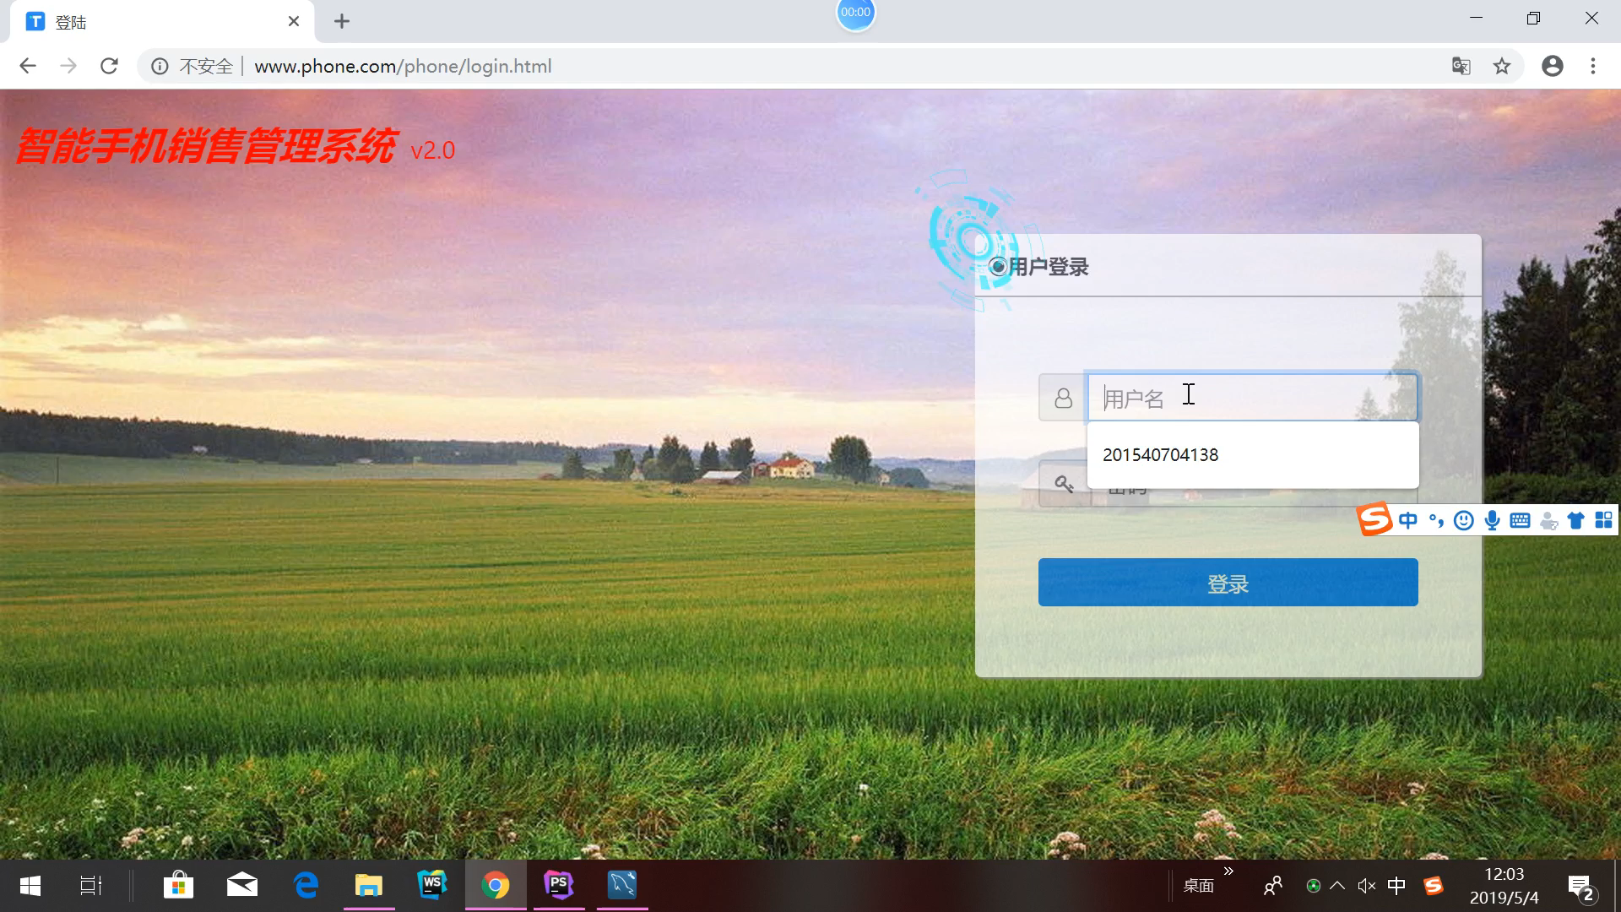
产品演示

Slide 8
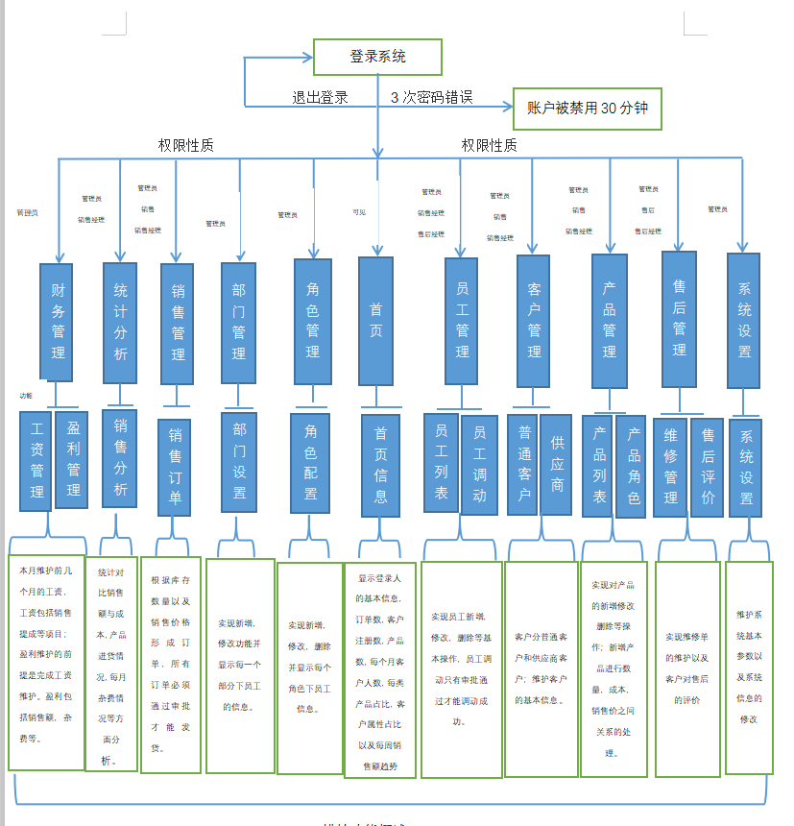
功能介绍
软件介绍
本系统用于分析手机销售情况，主要管理几款国内手机各个类型的销售情况，以增强店家对于手机销售的情况了解。为满足本企业员工随时随地和多样化终端的系统访问需求，系统需支持支持大，中，小三种设备，并保证为上述设备访问系统提供完 备的功能和一致的体验。
软件结构

Slide 9
功能介绍
功能描述
销售管理
该模块用于形成销售订单，该模块提供显示店内所有手机及其型号，在形成订单时，系统会为每一条订单自动形成一个唯一的订单编号，每一次制作订单时，系统会自动查询数据库中该下单的手机型号是否有现货，以及价格。订单形成后，相应的操作员可以撤回删除订单的，处该订单的操作员以及管理员，其他人无权删除。
统计分析
该模块用于统计分析每周每月的销售情况。通过订单情况和客户的反馈以视图的形式最直观的展现在店家的面前，系统中的视图会根据系统的设置定期更新数据，让店家以最快的时间获取最新的销售数据。

Slide 10
功能介绍
部门管理
该模块用于部门管理。由于中小型手机店家基本都是自体户，所以系统只提供两个本门的管理-销售本门和售后部门。该模块可以对部门进行添加，删除和修改，以及查看该部门下的所有员工。
财务管理
统计店家该月的销售额。通过销售订单，分类统计分析每一类手机的销售额以及每一类手机下每种型号手机的销售额。
登录与个人信息
只有登录系统员工才能进入系统主页面，防止知道URL跳过登录的过程。员工通过已有的账号进行登录，登录失败次数超过3次，该账号会自动被系统封30分钟。登录后系统会根据该员工的角色显示该员工应该显示的菜单。退出登录后，会回到登录界面。个人信息管理登录员工基础信息 ，修改密码

Slide 11
功能介绍
角色管理
该模块对系统角色的管理。该系统的角色包括管理员，店长，销售员，销售经理，售后经理和售后员六种角色，添加角色必须选择相应部门才可以添加，比如销售员只能添加在销售部门中。修改部门只能修改角色名称和角色描述。
员工管理
该模块对员工信息的管理。员工管理包括添加，删除，修改员工，添加员工系统会自动为该员工生成一个唯一的员工代号，必填员工的隶属部门，选择部门时角色会自动查询出该部门下角色种类。在选择职位属性的时候选择在职员工必选填写合同期限，实习生则可以不用填写。
客户管理
该模块对客户信息的管理。包括添加员工，删除，修改客户，添加客户必须填写客户的联系信息以及详细的客户地址。

Slide 12
功能介绍
系统主页面
主页面包括登录员工的信息，周订单数量（以视图的形式显示每周的订单数量），业务详情--订单总数客户注册人数和在职员工数，事务详情--用来显示每一位员工所进行的业务事件，产品比例--店家中手机占比，客户职业属性--用来展现客户职业，可以分析出什么职业适用于什么手机，周销售额--那个题显示店内每种手机销售情况。
产品管理
该模块对产品信息的管理。在添加产品的时候系统会自动生成唯一的产品编号，要注意添加手机是属于哪一类手机如华为vivo等。该模块会显示店内每款手机的数量和成本费以及售价。删除产品时会提示是否确定删除，因为一旦删除，该产品下的所有信息如订单详情等将都会删除。
售后管理
该模块对客户反馈以及产品维修的管理。售后人员通过对注册客户电话访问进行维护。对维修，客户在店内与销售人员沟通，通过销售人员生成维修订单，售后人员接单后，进行维修。
系统管理
该模块对系统基础方面进行管理。比如，系统名称，系统版本号等

Slide 14
安装手册
系统环境
win10 , wamp集成服务器
运行平台
推荐使用Chrome最新版本浏览器

Slide 15
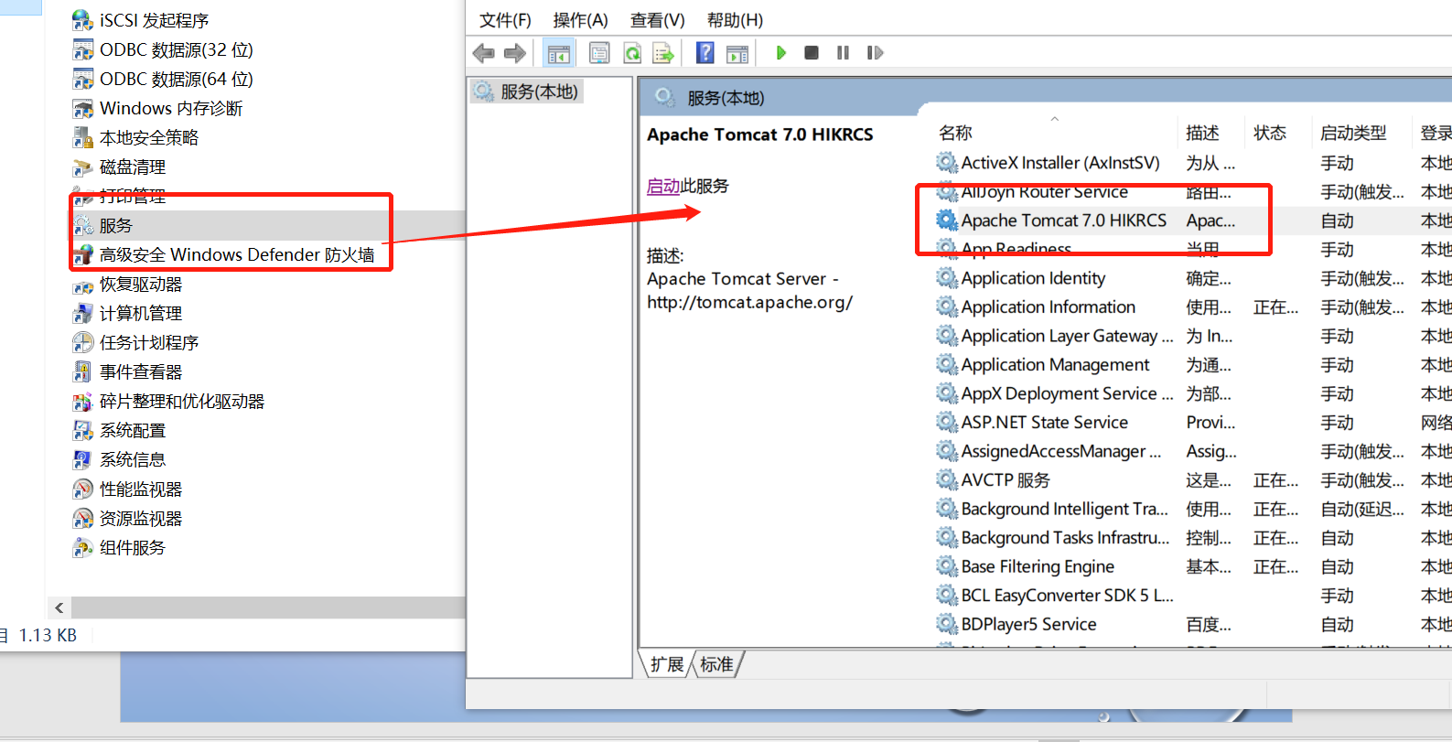
安装手册
安装过程
1.下载wamp
2.安装wamp,安装完后双击运行，右下角图标变绿，如果为黄色则为MySQL或Apache其中一个未启动起来，查看80或3306端口是否占用。如Apache端口占用，打开控制面板，打开管理工具->服务 查看是否有其他Apache是否启动，关闭。

Slide 16
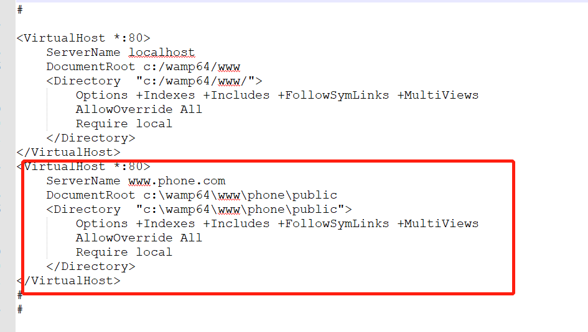
安装手册
3.将系统文件夹拷贝到c盘->wamp64->www中
4.配置系统路径c盘->wamp64->bin->apache->apache2.4.23->conf->extre 打开httpd-vhosts.conf文件
编辑如图

Slide 17
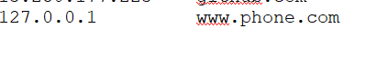
安装手册
5.C盘->windows->System32->drivers->etc 打开hosts文件夹
编辑如图
6.浏览器输入http://www.phone.com/phone/login.html即可

